Slide 1

BME-5
Media Engineering
Vivianne Pham, Erik Römmelt,
Xenia Grünzinger, Senta Mandutz,
Edwina Barbalan

Slide 2





Slide 3







See only what matters

Slide 4
ProgressiveWebApp

Slide 5
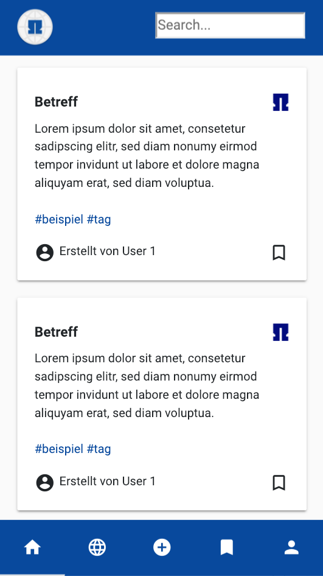
Frameworks
Notes:
LiveSlide Site
http://127.0.0.1:52527/public/index.html#/

Slide 6
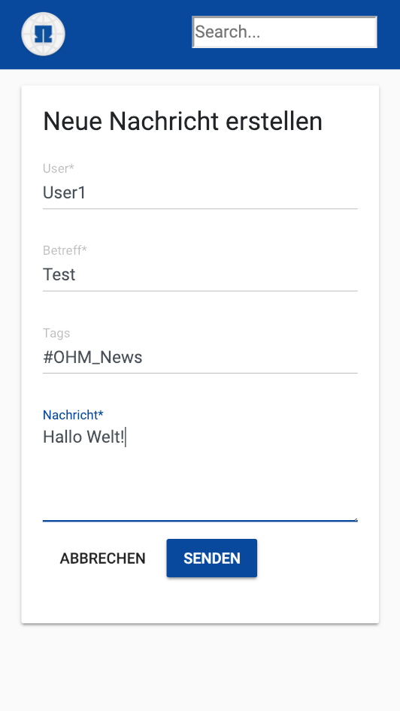
Notes:
LiveSlide Site
http://127.0.0.1:61498/public/index.html#/home

Slide 7








Slide 8

GET - Request
Response
Notes:
LiveSlide Site
http://127.0.0.1:52527/public/index.html#/

Slide 9
Ausblick
Filtern durch Tags -> Anzeige von relevanten Nachrichten
Push-Benachrichtigungen
Zusätzliche Option: In Form von Mail senden

Slide 10
Fazit
Warum OHM News?
  Zeiteinsparung
  Einheitliches Tool für Dozenten

Slide 11

Danke für Ihre
Aufmerksamkeit!

